Slide 1

Module EAO4
Introduction aux bases de données

Slide 2
Sommaire
Système de gestion de base de données (SGBD)
Conception
Modèle conceptuel de données
Modèle relationnel de données
Exploitation
Les langages de requête (SQL)

Slide 3
Système de gestion de bases de données
Une base de données
Ensemble d’informations structurées et mémorisées sur un support permanent. (ex. fichier sur disque dur)
Un Système de Gestion de Bases de Données (SGDB)
un logiciel de haut niveau qui permet de manipuler les informations stockées dans une base de données.
Permet notamment
Une gestion de données relativement structurées
Une meilleure interprétation des données
L’automatisation des traitements
Un stockage cohérant (et optimisé) de l’information

Slide 4
Méthode d’analyse Merise
La méthode MERISE
MCD : concevoir un Modèle Conceptuel de Données
MLDR : transposer en Modèle Logique de Données Relationnelles
MPD : générer le Modèle Physique correspondant
Réalité
Modélisation
Modèle
conceptuel
Transformation
BD
(représentation partielle de la réalité)
Codage
Modèle
Logique

Slide 5
Modèles CONCEPTUEL DE données (MCD)
Modèle Entité/Association

Slide 6
Notion de modèle
Un modèle : pour quoi faire ?
Identifier l’information pertinente
Identifier les éléments qui relient entre elles les informations
Structurer l’information de manière cohérente en fonction des besoins réels
Optimiser la gestion et le stockage de l’information
Objectif final : faciliter l’implantation physique de la base de données

Slide 7
Modèle Entités/Associations
Entité
Objet clairement identifiable et pertinent pour l’application
Peut représenter une notion concrète (l’abonné nommé « Varnier Christophe ») ou une notion abstraite (l’abonnement à EDF du client habitant au 3 grande rue à Besançon)
Association
Lien sémantique (porteur d’une signification) entre deux ou plusieurs entités.
Lien non orienté (les abonnés empruntent des films veut dire également que les films peuvent être empruntés)

Slide 8
Modèle Entités/Associations
Propriétés d’une entité ou Attributs
Données élémentaires permettant de décrire une entité
Un attribut est désigné par un nom
Un attribut prend des valeurs dans un domaine défini
Propriétés ou attributs d’une association
Données élémentaires permettant de décrire l’association
Quelques règles
Une propriété ne peut pas figurer sur deux objets différents (éviter la redondance d’information)
Une entité possède au moins une propriété
Un identifiant qui permet de repérer un objet de cette entité de façon unique
Ex : un numéro de sécurité sociale, une plaque d’immatriculation, etc.
Une association peut ne pas avoir de propriété

Slide 9
Modèle Entités/Associations
Exemple
Développement d’un logiciel ayant pour but de gérer une vidéothèque Les films sont classés par catégorie. Les abonnés indiquent quelles sont les catégories de films qu’ils préfèrent. Un abonné peut emprunter un film à la fois
Exemples d’entités
Un abonné est caractérisé par son nom, son prénom, son âge, son adresse et son email.
Un film est caractérisé par son titre, son année de sortie et son réalisateur
Exemples d’associations
Association un film « Appartient » a une catégorie

Slide 10
Modèle de données Entités/Associations
FILM
emprunte
ABONNE
IdFilm : entier
Titre : chaine
Année : entier
Id : entier
Nom : chaine
Prenom : chaine
Adresse : chaine
Email : chaine
Date_emprunt
Duree
appartient
CATEGORIE
IdCat : entier
Libelle : chaine

Slide 11
Modèle Entités/Associations
Notion de cardinalité d’une association
La cardinalité établit le nombre possible d’associations entre entités
Cardinalité minimum et maximum
nombre minimal et maximal de fois qu’une entité peut intervenir dans l’association
Valeurs minimum possibles : 0 ou 1
Valeurs maximum possibles : 1 ou N (∞ ou *)
La cardinalité est indiquée dans le modèle sur les arcs des associations

Slide 12
Modèle de données Entités/Associations
FILM
emprunte
ABONNE
IdFilm : entier
Titre : chaine
Année : entier
Id : entier
Nom : chaine
Prenom : chaine
Adresse : chaine
Email : chaine
Date_emprunt
Duree
0,N
0,N
1,1
appartient
CATEGORIE
0,N
IdCat : entier
Libelle : chaine
Un film appartient à au moins 1 et au plus 1 catégorie
Une catégorie contient au moins 0 film et au plus N films

Slide 13
Modèles Logique de Données (MLD)
Modèle Relationnel

Slide 14
Modèle Relationnel
Modèle logique
Le modèle entité/association est un modèle conceptuel. Il permet de représenter de manière abstraite l’information et les liens existant entre les données
Le modèle logique consiste a construire la structure des informations dans le but de les « coder » dans une base de donnée
Réalité
Modélisation
Modèle
conceptuel
Transformation
BD
(représentation partielle de la réalité)
Codage
Modèle
Logique

Slide 15
Modèle Relationnel
Notion de Relation
La seule structure existante est la relation
Équivalent à une table
Les colonnes de la table sont les attributs
Les les lignes sont les enregistrements de la relation
Exemple : relation ABONNE
« Colonnes » : Nom, Prénom, Adresse, Email
« Lignes » : Varnier, Christophe, …
Id | Nom | Prénom | Adresse | Email
124 | Varnier | Christophe | Rue A. Daudet | cvarnier@ens2m.fr
127 | Dupont | Roger | Grande rue | dupont@bidule.fr
131 | Jobs | Steve | Rue des pommes | jobs@apple.com
… | … | … | … | …

Slide 16
Modèle Relationnel
Définition d’une relation ou table
Son nom
Ses attributs (nom des « champs ») et leur domaine
Exemple
ABONNE ( Id : entier , nom : chaine(20) , prenom : chaine(20) , adresse : chaine(100) , email : chaine(40) )
Clé(s) d’une relation
Clé primaire
Identification unique de chaque élément de la relation
Souligné dans le formalisme
Clés secondaires
Clé dite étrangère appartenant à une autre relation
précédée de # dans le formalisme

Slide 17
Passage de MCD vers de MLD
Règles générales
Une entité devint une relation
La relation porte le même nom que l’entité
Les propriétés des entités deviennent les attributs de la relation
L’attribut identifiant l’entité devient la clé primaire de la relation
Remarque :
perte des associations du modèle entité/Association
FILM
FILM ( IdFilm : entier , Titre : chaine(100) , Annee : entier )
IdFilm : entier
Titre : chaine
Année : entier

Slide 18
Passage de MCD vers de MLD
Une association de cardinalité (1,1) - (x,N) avec x = 0 ou 1
La clé primaire de la relation ayant la cardinalité (x,N) devient clé secondaire de la relation de cardinalité (1,1)
FILM
appartient
CATEGORIE
IdFilm : entier
Titre : chaine
Année : entier
1,1
0,N
IdCat : entier
Genre : chaine
CATEGORIE ( IdCat : entier , Libelle : chaine )
FILM ( IdFilm : entier, Titre : chaine , Annee : entier , #IdCat : entier )

Slide 19
Passage de MCD vers de MLD
Une association de cardinalité (x,N) - (y,N) avec x et y = 0 ou 1
Une nouvelle relation est créée
La clé primaire est constitués de l’ensemble des identifiants des entités associées.
Les propriétés de l’association deviennent des attributs de la relation
DateEmprunt : date
Duree : entier
emprunte
FILM
ABONNE
0,N
0,N
IdFilm : entier
Titre : chaine
Année : entier
Id : entier
Nom : chaine
Prenom : chaine
Adresse : chaine
Email : chaine

Slide 20
Passage de MCD vers de MLD
DateEmprunt : date
Duree : entier
ABONNE
emprunte
FILM
Id : entier
Nom : chaine
Prenom : chaine
Adresse : chaine
Email : chaine
0,N
0,N
IdFilm : entier
Titre : chaine
Année : entier
FILM ( IdFilm : entier , Titre : chaine(100) , Annee : entier , … )
ABONNE ( Id: entier , Nom : chaine(20) , Prenom : chaine(20) , Adresse : chaine (100) , Email : chaine(50) , … )
EMPRUNT ( Id: entier , IdFilm : entier , DateEmp : Date , Durée : entier )

Slide 21
Passage de MCD vers de MLD
ABONNE
DateEmprunt : date
Duree : entier
emprunte
FILM
Id : entier
Nom : chaine
Prenom : chaine
Adresse : chaine
Email : chaine
0,N
0,N
IdFilm : entier
Titre : chaine
Année : entier
Si il ne peut pas y avoir 2 enregistrements avec les mêmes clés
EMPRUNT ( Id : entier , IdFilm : entier , DateEmp : Date , Durée : entier )
Si il peut y avoir plus de 2 enregistrements avec les mêmes clés
EMPRUNT ( Id : entier , IdFilm : entier , DateEmp : Date , Durée : entier ) ou
EMPRUNT ( IdEmprunt : entier , #Id : entier , #IdFilm : entier , DateEmp : Date , Durée : entier )

Slide 22
Modèle relationnel
FILM
ABONNE
IdFilm : entier
Titre : chaine
Année : entier
#IdCat : entier
Id : entier
Nom : chaine
Prenom : chaine
Adresse : chaine
Email : chaine
EMPRUNT
CATEGORIE
IdEmprunt : entier
#IdAb : entier
#IdFilm : entier
DateEmprunt : date
Duree : entier
IdCat : entier
Libelle : chaine

Slide 23
Langages de requêtes
SQL

Slide 24
SQL
« Structured Query Language »
Langage pour la gestion de bases de données relationnelles
Conçu par IBM dans les années 70 et normalisé en 1986
Langage qui permet
La définition des données et des relations
L’insertion de données
La mise à jour
La destruction
La sélection (interrogation de la base)
Simple d’utilisation
Interface graphique disponible (ex. Access)
Peut être associé à des langages de programmation classiques (C, C++, Visual Basic par ex.)
Peut être utilisé dans des interfaces web (pages dynamiques avec PHP par ex.)

Slide 25
Langage SQL
Instructions pour la définition des bases ou des relations (tables)
CREATE DATABASE : création d’une nouvelle base de données
Ex : Create database Videotheque;
CREATE TABLE : création d’une nouvelle table (ou relation)
Syntaxe : CREATE TABLE Nom_de_la_table ( nom_attribut1 type_attr1 [propriétés]*, nom_attribut2 type_attr2 [propriétés], … nom_attributn type_attrn [propriétés], ) Propriétés = PRIMARY KEY, DEFAULT, NOT NULL par exemple
Exemple : CREATE TABLE Film ( IdFilm INT PRIMARY KEY NOT NULL, Titre VARCHAR(100), Annee SMALLINT, IdCat INT )
* […] : options facultatives

Slide 26
Langage SQL
Instructions pour la destruction des bases ou des relations (tables)
DROP DATABASE : destruction de toutes les tables d’une base de données
Ex : DROP DATABASE Videotheque ;
DROP TABLE : destruction d’une ou plusieurs tables
Ex : DROP TABLE Film ;

Slide 27
Langage SQL
Instructions pour la modification des relations (tables)
ALTER TABLE : Modifie les propriétés d’une table
Syntaxe : ALTER TABLE nom_table instruction
Instructions :
ADD : ajout d’un attribut
DROP : suppression d’un attribut
MODIFY : modification des propriétés d’un attribut
CHANGE : renommage d’un attribut
Ex :
ALTER TABLE Film ADD Realisateur VARCHAR(40)
ALTER TABLE Film DROP Realisateur
ALTER TABLE Film MODIFY Annee BIGINT
ALTER TABLE Film CHANGE Titre TitreDuFilm

Slide 28
SQL
Instruction pour la manipulation des données
Ajout
INSERT : ajout d’un ou plusieurs enregistrements dans une table
Mise à jour
UPDATE : modification des lignes d’une table
Interrogation (requête)
SELECT : permet de réaliser les opérations de l’algèbre relationnelle, vu précédemment
Instruction la plus utilisée
Suppression
DELETE : suppression de lignes d’une table

Slide 29
SQL
INSERT : ajout d’un ou plusieurs enregistrements dans une table
Syntaxe : INSERT INTO Nom_de_table [(champ1,champ2,…)] VALUES (val1,val2,…) [,(val3,val4,…),…]
Exemple : INSERT INTO CATEGORIE VALUES (12,'Comédie musicale'); INSERT INTO CATEGORIE (IdCat, Libelle) VALUES (13,'Horreur'); INSERT INTO CATEGORIE (IdCat, Libelle) VALUES (13,'Horreur') , (14,'peplum');

Slide 30
SQL
UPDATE : modification des lignes d’une table
Syntaxe : UPDATE Nom_de_table SET nom_de_champ = valeur [,champ = val2 , …] WHERE condition
Exemple : UPDATE ABONNE SET Adresse = ’10 grande rue, 25000 Besançon’ WHERE idAbonne = 1 ; UPDATE EMPRUNT SET Duree = Duree + 1 WHERE Date = '2014-12-01' ;

Slide 31
SQL
SELECT : La projection (π) : π_{A1,A2,…,An}(Relation)
Syntaxe : SELECT [DISTINCT] A1,A2,…,An FROM Relation
Exemple : π_{Titre,Année}(FILM) ➔ SELECT Titre,Anne FROM FILM ; π_{Réalisateur}(FILM) ➔ SELECT DISTINCT Réalisateur FROM FILM ; π_{tousLesChamps}(FILM) ➔ SELECT * FROM FILM ;

Slide 32
SQL
SELECT : La sélection (σ) : σ_{Critère}(Relation)
Syntaxe : SELECT * FROM Relation WHERE Critère
Exemple : σ_{Année<1990}(FILM) ➔ SELECT * FROM FILM WHERE Annee<1990 ; σ_{Réalisateur="James} _{Cameron"}(FILM) ➔ SELECT * FROM FILM WHERE Realisateur = 'James Cameron';

Slide 33
SQL
Critères :
Opérateurs logiques : AND, OR, NOT
Condition1 OR Condition2
Condition1 AND Condition2
Condition1 ET (Condition2 OR NOT Condition3)
Opérateurs ensemblistes : IN
Champ IN (val1, val2, … )
Intervalle : BETWEEN
Date_inscription BETWEEN ’2014-01-01’ AND ’2014-12-31’
Chaines de caractères : LIKE
Champ LIKE ’ab%’ (commence par ‘ab’, % est un caractère joker)
Champ LIKE '%yz’ (termine par ‘xy’)
Champ LIKE '%ab%’ (contient ‘ab’)
Existence de valeur : IS NULL ou IS NOT NULL
Champ IS NULL

Slide 34
SQL
SELECT : Le renommage (ρ_{A→B}) : ρ_{A→B}(Relation)
Syntaxe : SELECT A as B FROM Relation
Exemple : ρ_{Titre→TitreDuFilm}(FILM) SELECT IdFilm, Titre as TitreDuFilm, Realisateur, Annee FROM FILM ;

Slide 35
SQL
Le produit cartésien (x) : R1 * R2
Syntaxe : SELECT * FROM R1 , R2
L’union (∪) : R1 ∪ R2
Syntaxe : SELECT * FROM R1 UNION SELECT * FROM R2
L’intersection (∩) : R1 ∩ R2
Syntaxe : SELECT * FROM R1 INTERSECT SELECT * FROM R2
La différence (-) : R1 - R2
Syntaxe : SELECT * FROM R1 MINUS SELECT * FROM R2

Slide 36
SQL
SELECT : La jointure (⋈)
INNER JOIN
Syntaxe : SELECT * FROM A INNER JOIN B ON A.cle = B.cle
Exemple : FILM ⋈ CATEGORIE ^{FILM.IdCat=CATEGORIE.IdCat} SELECT * FROM FILM INNER JOIN CATEGORIE ON FILM.IdCat=CATEGORIE.IdCat

Slide 37
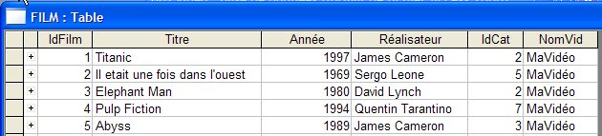
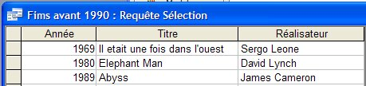
Quelques exemples
Chercher les films réalisés avant 1990 SELECT Titre, Annee, Realisateur FROM FILM WHERE Annee<1990

Slide 38
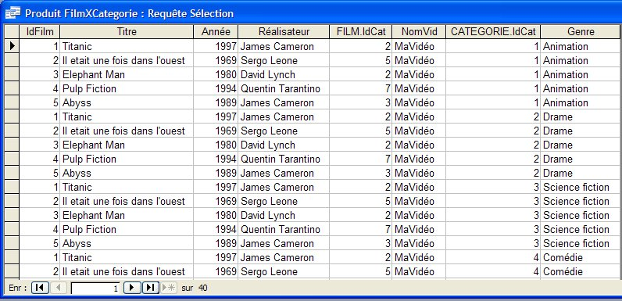
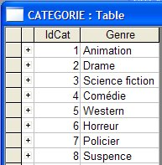
Quelques exemples
Produit cartésien simple SELECT * FROM FILM,CATEGORIE
X
=

Slide 39
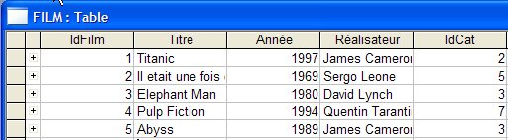
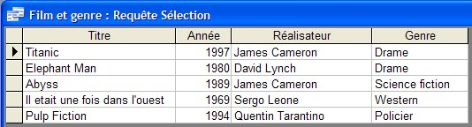
Quelques exemples
SELECT Titre, Année, Réalisateur, Genre FROM FILM INNER JOIN CATEGORIE ON FILM.IdCat=CATEGORIE.IdCat

Slide 40
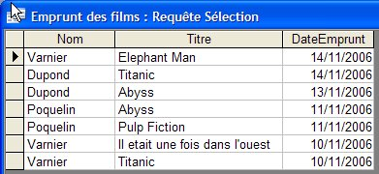
Quelques exemples
Chercher tous les films empruntés SELECT Nom, Titre, DateEmprunt FROM FILM INNER JOIN EMPRUNT ON FILM.IdFilm=EMPRUNT.IdFilm INNER JOIN ABONNE ON EMPRUNT.Id=ABONNE.Id ORDER BY DateEmprunt DESC , Titre ASC;

Slide 41
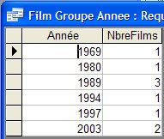

Quelques exemples
SELECT Annee, Count(Titre) AS NbreFilms FROM FILM GROUP BY Annee;
SELECT Année, Count(Titre) AS NbreFilms FROM FILM GROUP BY Année HAVING Count(Titre) >= 2;

Slide 42
Autres instructions SQL
DELETE
Suppression de lignes de tables : DELETE
Supprimer le genre ‘Drame’
DELETE FROM CATEGORIE WHERE Genre = ‘Drame';

